Slide 1
작곡 세미나
0. 오리엔테이션
2024-03-08
Andantino

Slide 2


Slide 3
저는 음악에 대해 잘 모르는데, 들어도 괜찮을까요?
게임 배경음악을 직접 만들어 보고 싶어요!
예전부터 작곡을 해보고는 싶었는데 너무 막막하더라고요…
이 세미나를 들으면 무엇을 할 수 있게 되나요?
음악을 좋아해서 사람들과 음악 이야기를 하면 재미있을 것 같아요!

Slide 4
작곡 세미나에서 기대하는 점
여러분이 이 세미나에서 가장 기대하는 점은 무엇인가요?

Slide 5
오늘 할 일
발표자 소개
앞으로 배울 내용
작곡 도구 설치
Tuner 앱 설치
NWC 설치
FluidSynth 및 사운드폰트 설치
Audacity 설치
Rider 및 Python3 설치
자기소개 시간
다음 세미나 공지
즐거운 뒤풀이!

Slide 6
발표자 소개
이론

Slide 7

발표자 소개
안단태 (Andantino, 느리개)
서울대학교 컴퓨터공학부 15학번
자유개발동아리 UPnL 소속
피아노를 배운 지 20년이 지나서 피아노는 못 칩니다. 기타는 쳐본 적도 없습니다.
약 10년 전부터 MIDI 작곡을 독학했습니다.
현재까지 작곡하여 .mp3 파일로 만든 곡이 중복 제외하고 50곡 정도 됩니다.
현재 개발 중인 ‘중력미로’를 비롯한 여러 자체 제작 게임의 배경음악을 직접 만들어 넣었습니다.
대학원에서 음악 분석(음악정보검색) 및 HCI 관련 주제로 연구하고 있습니다.
합창이 있는 날 (대표곡)
작곡과 작사 모두 맡음
SATB 합창곡 + 피아노 반주
네 번의 합창 공연 진행

Slide 8
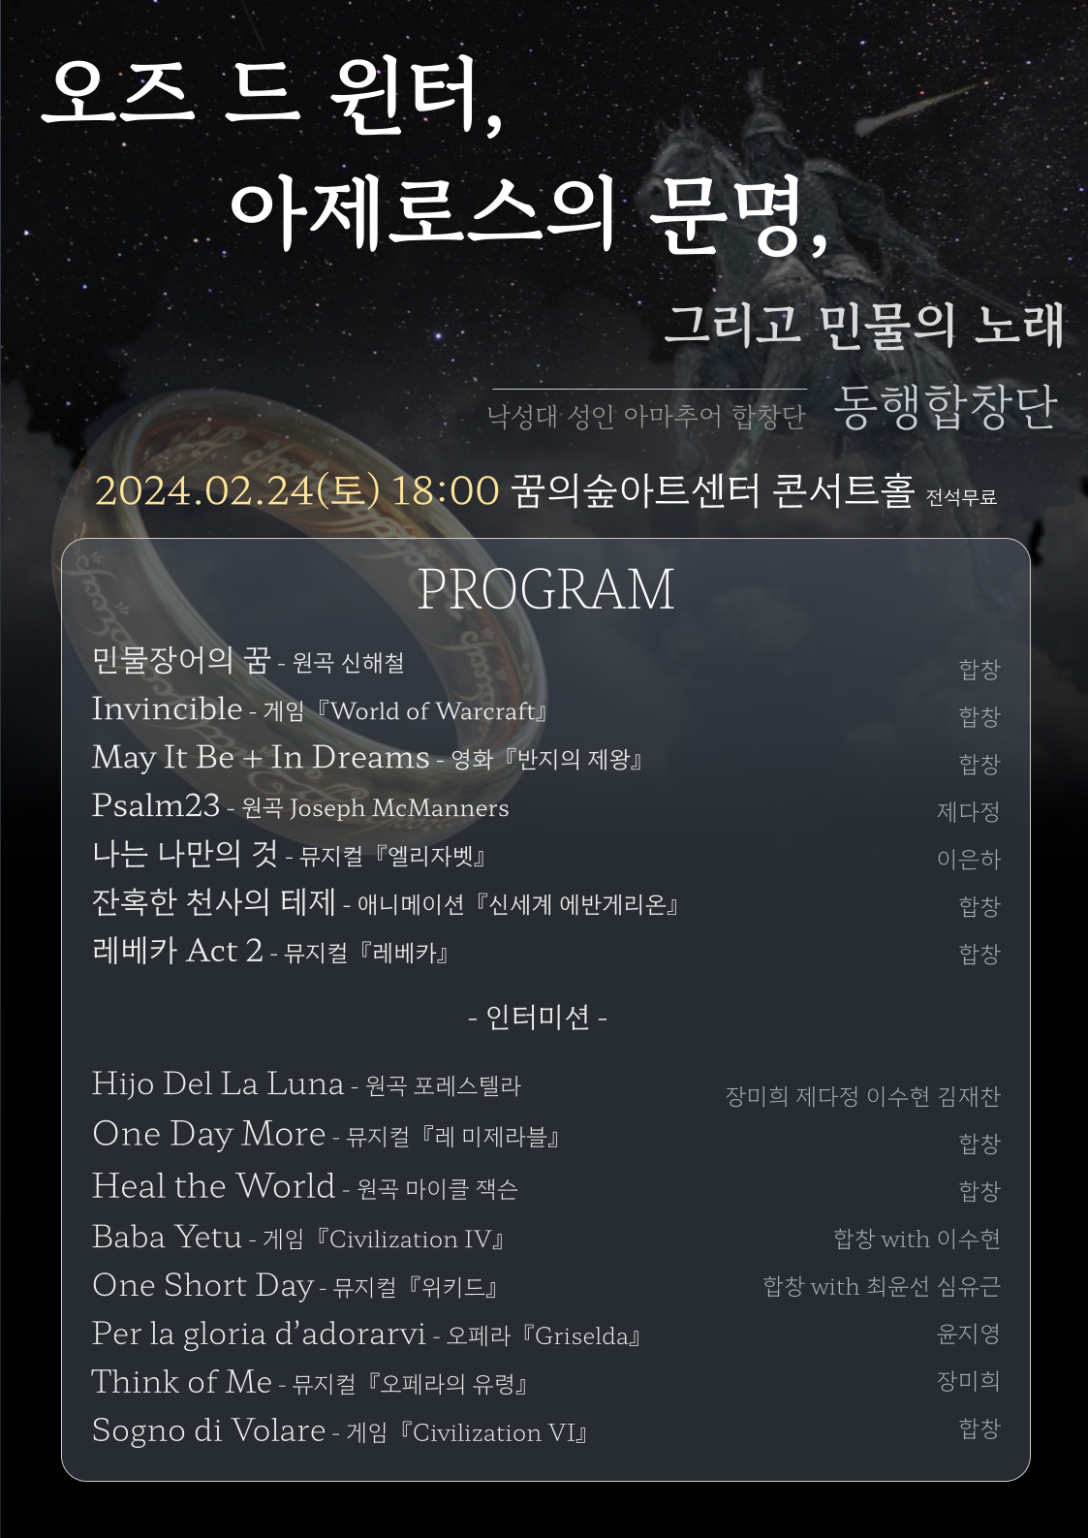
발표자 소개 (이어서)
음악가로서의 연혁
2002 ~ 2003 : 피아노 학원에서 바이엘 수료
2013 ~ 현재 : 작곡 활동
2015 ~ 2020 : 가오갤 합창단 소속 베이스 활동 (2대 단장)
2018 : UPnL 작곡 세미나 진행
2023 ~ 현재 : 동행 합창단 소속 베이스 활동
현재 : UNIDEV 작곡 세미나 진행
보시면 아시겠지만, 작곡 전문가도, 전공자도 아닙니다!
화성학이나 대위법 등을 제대로 배운 적이 없습니다.
여러분 중 음악대학을 나온 분이 계시다면 훈수는 언제든 환영입니다!

Slide 9
대표곡
게임 삽입곡
별빛의 선율 (2015; 야간 건물 탈출)
관악의 선율 (2015; 야간 건물 탈출, Forbidden Sorcery)
도형의 선율 (2015; Tilting Maze)
전율의 선율 (2015; 야간 건물 탈출)
마력의 선율 (2018; 오브의 마검사)
악령의 선율 (2018; Forbidden Sorcery)
얼음의 선율 (2019; 오브의 마검사)
심연의 선율 (2019; 오브의 마검사)
오후의 선율 (2019; 오브의 마검사)
코코의 선율 (2019; 게으른 새牛)
방랑의 선율 (2019; Random Maze)
여행의 선율 (2020; RPS Brawl, Random Maze)
기계의 선율 (2020; 중력미로)
회피의 선율 (2022; UPnL Unity 세미나 Dodge 게임 제작에 사용)
기계의 선율 2 (2022; 중력미로)
창작의 선율 (2022; 중력미로)
통통의 선율 (2023; RPS Brawl)
위성의 선율 (2023; 중력미로)
Combat BGM (2024; 3턴 용사!)
Town Loop BGM (2024, 3턴 용사!)
곡 스타일
제발 (2017; 가창 음악; 작곡만)
합창이 있는 날 (2018; 합창곡+피아노 반주; 작곡 및 작사)
광광의 선율 (2020; 록 음악 스타일)
기계의 선율 (2020; 전자음악 스타일)
활력의 선율 (2020; 클래식 스타일)
연정의 선율 (2021; 뉴 에이지 스타일)
그날처럼 (2021; 가창 음악; 작곡 및 작사)
그믐달 (2022; 가창 음악; 작곡 및 작사)

Slide 10
제가 작곡 세미나를 연 이유
여러분과 친해지고 싶어서
UNIDEV에서 사람들끼리 교류하는 행사가 더 열리면 좋겠다고 생각해서
작곡에 관심 있는 분들이 많이 계시다고 생각해서
작곡 노하우를 전수하고 싶어서
작곡을 해본 적 없는 분들이 나만의 곡을 만들어 볼 수 있도록 돕고 싶어서
음악에 관심 있는 분들과 대화를 하면 즐거울 것 같아서
제 자신도 음악에 대해 더 배우고 싶어서

Slide 11
앞으로 배울 내용

Slide 12
UNIDEV 작곡 세미나 2024
🧑‍🎓 대상: UNIDEV 소속 동아리 회원 누구나
📅 일시: 2024년 3월 ~ 8월 (11주)
매주 금요일 오후 7:30 ~ 10:30 (최대 3시간)
🏫 장소: 서울대학교 301동 203호 (오프라인 + 온라인)
🧑‍🏫 진행자: UPnL 안단태
🚥 진행 방법
오프라인 참석을 원칙으로 하되, 서울 소재 동아리가 아닌 경우 온라인 참석 허용
매주 이론 + 실습의 형태로 진행
시험 기간 등 참석자가 적은 기간에는 휴강
🪙 참가비: 무료

Slide 13
UNIDEV 작곡 세미나 2024 (이어서)
🎯 목표
🎛️ 작곡 프로그램(NWC, FluidSynth, Audacity 등)을 다룰 수 있게 됨
🎵 음악의 이론(음계, 조성, 화음 등)을 학습함
🪄 작곡을 직접 해봄
👩‍💻 음악을 컴퓨터로 분석할 수 있게 됨
😄 UNIDEV 소속 동아리 회원들과 교류하고 친목을 쌓음
🎒 준비물
💻 Windows 노트북 (이면 더 좋지만 macOS라도 가져오셔야 합니다.)
🎼 악보를 보고 어떤 음인지 알 수 있음

Slide 14
커리큘럼
이론 ➡️ 실습의 형태로 진행합니다. 시험기간에는 쉽니다.
😀 0주차: 발표자 소개, 세미나 진행 안내 ➡️ 작곡 도구 설치
👂 1주차: 음이름, 계이름, 음정, 음계, 으뜸음, 5도권, 조성 ➡️ 조성 찾기
🎼 2주차: NWC 기본 사용법 ➡️ 기존 악보 옮기기, 청음하기
🎻 3주차: NWC 심화 사용법 ➡️ 악기 소리 맞추기
🎶 4주차: 화음 ➡️ 화음 이름 맞추기
👨‍👩‍👧‍👦 5주차: 화성 ➡️ 잘 어울리는 화음 찾기
🎧 6주차: Audacity 및 FluidSynth 기본 사용법 ➡️FluidSynth 사용하기
💡 7주차: 작곡 아이디어, 음계 선택과 조바꿈, 반주 ➡️ 화음부터 작곡하기
📝 8주차: 멜로디부터 작곡하기 ➡️ 작곡 의도 분석, 직접 작곡해보기
🧑‍💻 9주차: MIDI란 ➡️ MIDI 프로그래밍
🎹 10주차: 피아노 반주 제작 ➡️ MIDI 조성 및 화음 인식

Slide 15

작곡 세미나를 듣고 할 수 있게 되는 것
1주차
이 곡의 조성 맞히기
카르멘 환상곡 (사라사테 작곡)

Slide 16
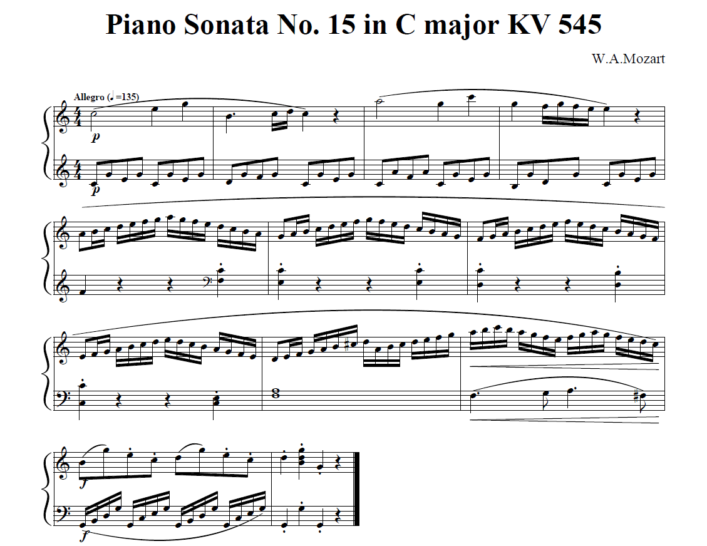
작곡 세미나를 듣고 할 수 있게 되는 것
2-3주차
악보 작성

Slide 17
작곡 세미나를 듣고 할 수 있게 되는 것
4-5주차
화음 분석 및 배치

Slide 18
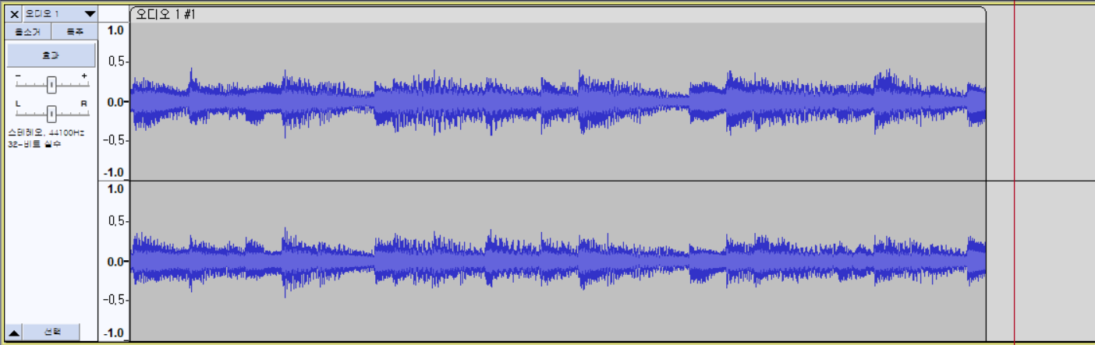
작곡 세미나를 듣고 할 수 있게 되는 것
6주차
오디오 편집

Slide 19
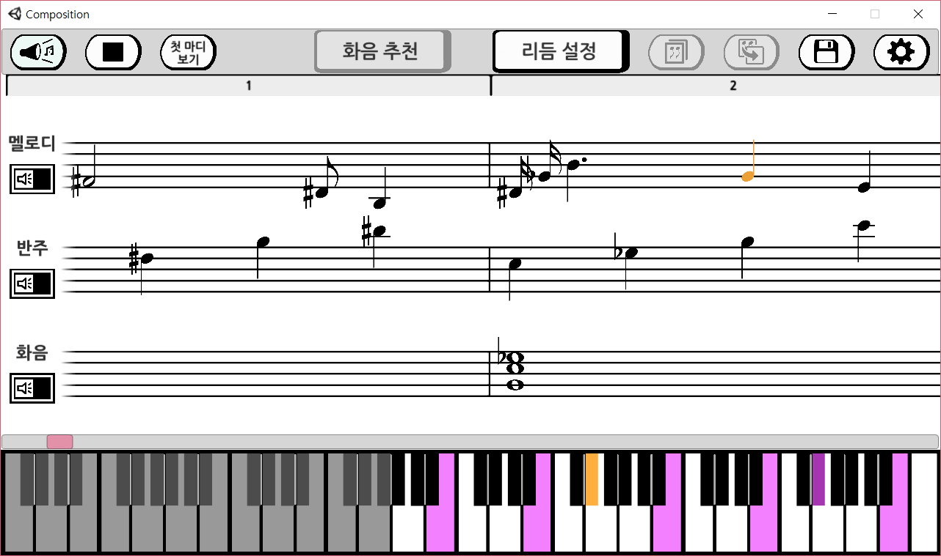
작곡 세미나를 듣고 할 수 있게 되는 것
7주차
첫 곡 만들어 보기

Slide 20
작곡 세미나를 듣고 할 수 있게 되는 것
에코 효과를 구현하기 위해 캐논(Canon, 돌림노래) 기법 사용
앞의 악보에서 2~4번째 Staff는 첫 번째 Staff의 멜로디를 그대로 반복하고 있습니다.
음향적으로 주제를 표현하기 위해 바람 소리 삽입
사용한 악기는 사실 바람 소리가 아니라 파도 소리를 내는 악기(Seashore)입니다.
멜로디의 악기는 Shamisen이라는 일본 전통 현악기입니다.
8주차
작곡 의도 분석하기

Slide 21
작곡 세미나를 듣고 할 수 있게 되는 것
드넓은 초원 위에 지어진 성 안에 마을이 있고 문지기가 성 입구를 지키고 있으며 마을 사람들이 활발히 식재료를 구입하고 양산을 펼치고 거리를 거닐고 아이들이 뛰어놀고 시간은 오전 11시 정도 되는 아주 화창한 날의 일상적인 장면에서 쓰일 평화롭고 밝은 배경음악
8주차
나만의 음악 작곡하기

Slide 22
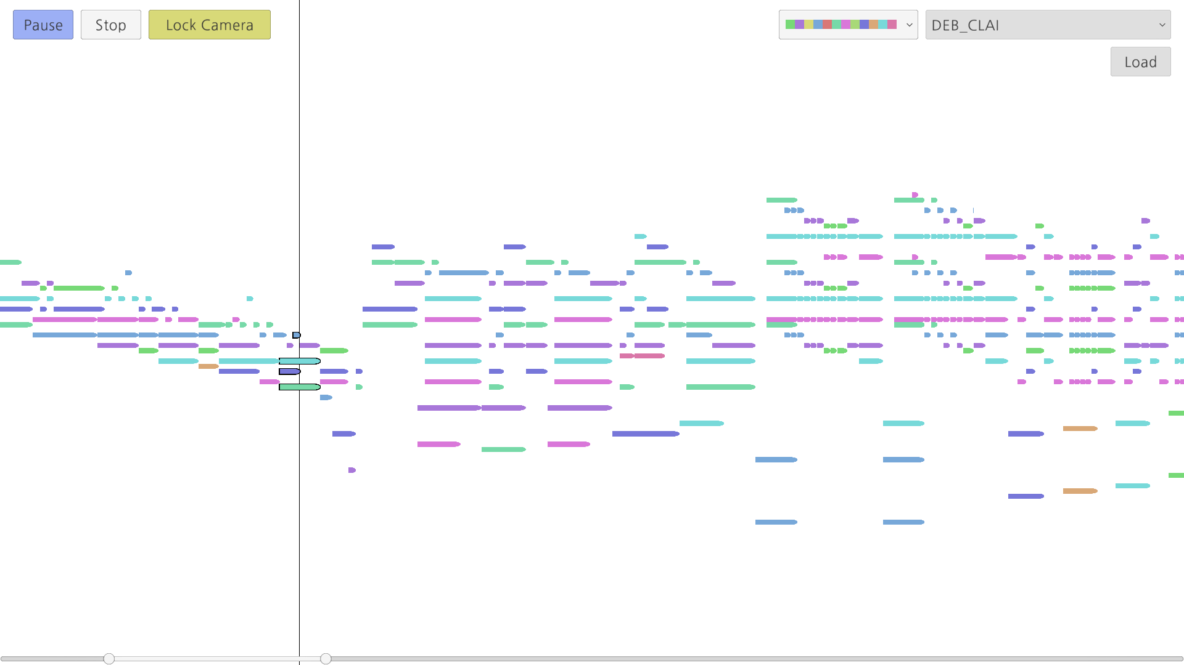
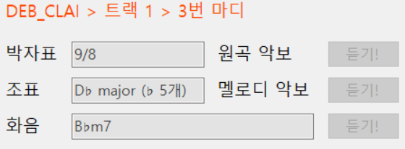
작곡 세미나를 듣고 할 수 있게 되는 것
9-10주차
음악 분석 코드 짜기

Slide 23
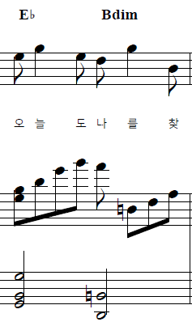
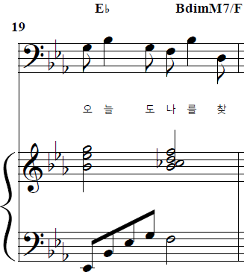
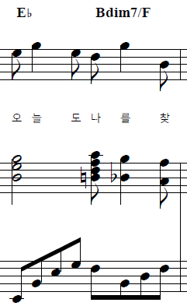
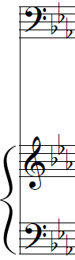
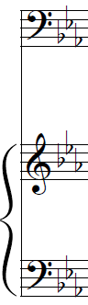
작곡 세미나를 듣고 할 수 있게 되는 것
10주차
피아노 반주 만들기

Slide 24
작곡 세미나에서 알려주지 않는 것
악보의 음 읽는 법 (prerequisite)
노래 잘 부르는 법 / 발성법
악기 연주하는 법
디제잉
음악 믹싱 및 마스터링
음원 녹음 및 발매
재즈 화성학
대위법

Slide 25
작곡 도구 설치
실습

Slide 26
사용할 도구
Tuner 앱 (1주차)
NoteWorthy Composer 2.5.2 [또는 MuseScore 4.2.1] (2, 3, 4, 8주차)
FluidSynth 및 사운드폰트 (6주차)
Audacity 3.5.1 (6주차)
“작곡 도우미“ 프로그램 (7주차; Windows 전용)
Rider 2023.3.3 [또는 Visual Studio 2022] (9, 10주차)
Python 3.11 (9, 10주차)
세미나를 진행하면서 위 도구들을 계속 사용하게 됩니다.
오늘 개인 노트북에 설치하시고, 세미나가 열릴 때 노트북을 지참하시면 좋습니다.

Slide 27
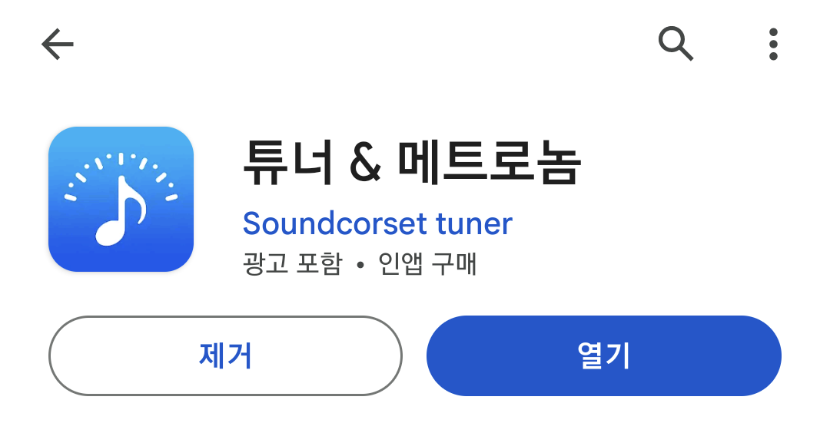
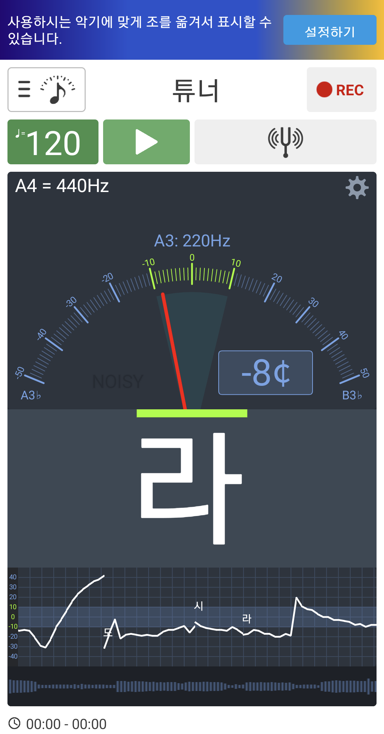
Tuner 앱 설치
Tuner
정확한 음을 짚을 수 있도록 소리를 분석해 알려주는 도구
바로 다음 주인 1주차에 사용합니다.
휴대폰 앱 스토어에서 “튜너”를 검색하여 앱을 설치합니다.
Android에서는 사진의 Soundcorset tuner 앱을 추천합니다. (광고 적은 듯)
iOS의 경우에도 비슷한 앱들이 있을 겁니다.
“튜너” 기능에 들어가 마이크 사용을 허용하고 아무 음을 내보세요.

Slide 28
NWC 설치
NoteWorthy Composer 2.5.2
악보와 MIDI(디지털 음악) 파일을 만들 때 사용하는 작곡 도구
Windows에서만 돌아갑니다.
버전이 매우 중요합니다!
2.5.2는 예전 버전으로, 당시에는 무료로 사용할 수 있는 프로그램이었습니다.
그러나 최신 버전인 2.75를 받게 되면 파일 저장이 유료 기능입니다…
공식 홈페이지가 아닌 곳에서 버전 2.5를 다운로드하시기 바랍니다.
https://m.blog.naver.com/tlxm7/50169779245
파일 이름 맨 앞에 있는 1, 2, 3번을 순서대로! 설치하시면 됩니다. (4는 한글판 설치)
한글판 설치는 선택 사항이며, 저는 영어판으로 설명할 것입니다.

Slide 29
제 컴퓨터는 macOS에요…
NoteWorthy Composer 2 대신 MuseScore를 사용할 수 있습니다.
MuseScore 4.2.1
NWC보다 훨씬 더 많은 기능을 가진 오픈소스 악보 작성 도구
Windows, macOS, Linux 등 다양한 운영체제 지원
https://musescore.org/ko
그러나 MuseScore를 사용하시면 악보 작성법이 NWC와 많이 다릅니다.
이 세미나에서는 NWC 기준으로 설명합니다.
MuseScore 사용하실 분들은 따로 사용법(음표 입력, 화음 입력, 음악 기호 입력 등)을 익혀 오셔야 세미나 진행에 어려움이 없습니다. 숙제입니다!

Slide 30
FluidSynth 설치
FluidSynth 2.3.4
MIDI 악보에 사운드폰트를 입혀 오디오 신호로 변환하는 신디사이징 도구
컴퓨터 음악이 예쁘고 자연스러운 소리로 들리게 하는 데 필요합니다.
설치 방법
https://github.com/FluidSynth/fluidsynth/wiki/Download
Windows
터미널 앱이 없는 경우 Microsoft Store에서 ‘Windows Terminal’을 검색하여 설치합니다.
터미널(PowerShell)을 우클릭하여 ‘관리자 권한으로 실행’합니다.
winget install Chocolatey.Chocolatey 를 입력합니다.
choco install fluidsynth 를 입력합니다.
“Do you want to run the script?” 와 같은 메시지가 나오면 Y 를 입력합니다.
macOS
터미널을 실행하고 brew install fluidsynth 를 입력합니다.
안내에 따라 설치합니다.

Slide 31
사운드폰트 설치
SoundFont
MIDI로 재생하는 가상 악기의 소리를 정의하는 파일 형식
SoundFont® is a registered trademark of Creative Technology Ltd.
설치 방법
https://member.keymusician.com/Member/FluidR3_GM/index.html
Download FluidR3_GM Soundfont 버튼을 눌러 FluidR3_GM.sf2 파일을 설치합니다.
설치한 사운드폰트 파일을 다운로드 폴더 말고 기억할 수 있는 경로에 옮겨 놓습니다.
사운드폰트 적용 전
사운드폰트 적용 후

Slide 32
Audacity 설치
Audacity 3.5.1
소리를 녹음하거나 편집하는 디지털 오디오 워크스테이션(DAW)
본 세미나에서는 컴퓨터 음악이 자연스럽게 들리도록 만들기 위해 사용합니다.
오픈 소프트웨어이므로 공식 홈페이지에서 다운받을 수 있습니다.
https://www.audacityteam.org/download/
Audacity 2 버전 이하에서는 LAME MP3 encoder를 따로 설치했어야 했습니다.
그러나 Audacity 3 이상에서는 이것이 기본으로 포함되어, 따로 설치할 필요가 없습니다.
필요에 따라 다른 Plug-ins를 함께 설치해도 됩니다.

Slide 33
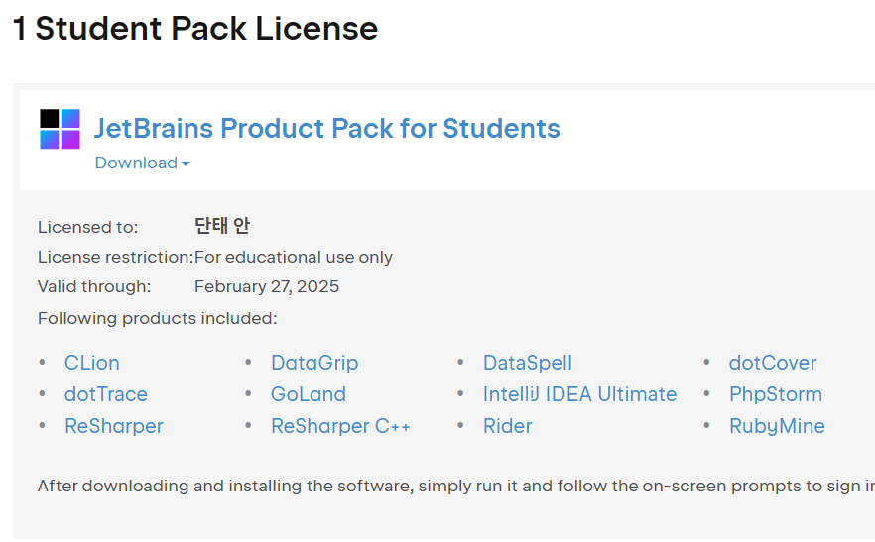
Rider 설치
Rider 2023.3.3
C# 프로그램 통합 개발 환경(IDE)
https://www.jetbrains.com/ko-kr/community/education/#students/
학생 및 교사용 – 지금 신청하기
재학생인 경우 학교 메일 인증을 통해 가입
보안을 위해 2FA 설정을 강력 추천합니다.
다시 로그인하면 오른쪽과 같은 화면이 뜹니다.
Download 버튼을 누르고 Rider 옆 Download 선택
운영체제에 맞게 다운로드 후 설치 파일 실행

Slide 34
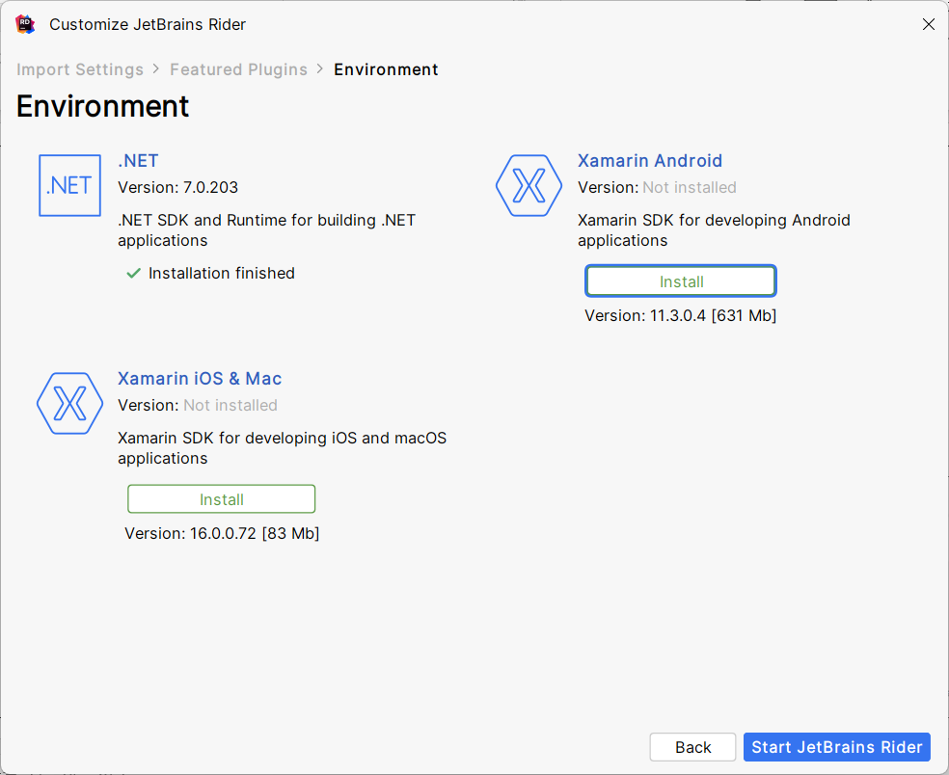
Rider 설치 (이어서)
설치된 Rider 앱을 실행하세요.
라이선스를 연동하라는 창이 뜹니다.
아까 가입한 JetBrains 계정을 통해 연동해주면 됩니다.
Customize JetBrains Rider 라는 창이 뜨면 Environment 탭에서 .NET을 꼭 설치(Install) 또는 업데이트(Update)해야 합니다.

Slide 35
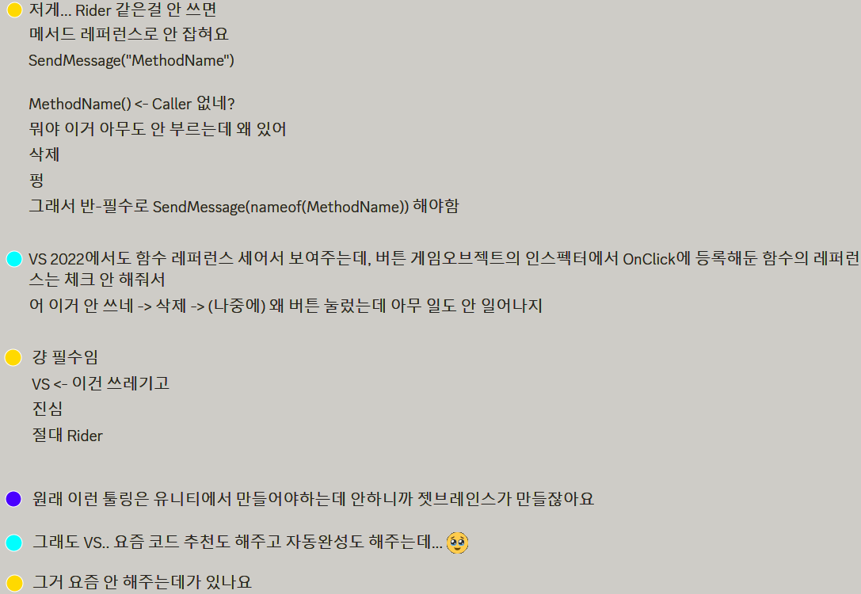
Rider 대신 Visual Studio 2022를 써도 되나요?
학생 신분이라면 Rider를 사용하는 것을 더 추천합니다.
Unity 사용 시 훨씬 편합니다.
처음 설치하신다면 VS 말고 Rider 쓰세요.
VS의 장점은 Community 버전이 학생이 아니어도 무료라는 점입니다.
Visual Studio Community 2022
설치하겠다면 아래 링크에서 설치
https://visualstudio.microsoft.com/ko/

Slide 36
Python 설치
Python 3.11.8
https://www.python.org/downloads/release/python-3118/
운영체제에 맞는 파일 다운로드 후 실행하여 설치
지원이 끝난 버전만 아니라면 어떤 버전을 설치해도 상관없을 겁니다.
Python 통합 개발 환경(IDE)은 자신에게 편한 것을 사용하시면 됩니다.
Visual Studio Code (https://visualstudio.microsoft.com/ko/)
PyCharm (https://www.jetbrains.com/ko-kr/pycharm/)
본 세미나에서는 VS Code 화면으로 설명합니다.

Slide 37
자기소개 시간!

Slide 38
자기소개 템플릿
전공 혹은 직업 / 소속 학교 / 소속 동아리 / 학번 / 이름
작곡 세미나를 듣게 된 이유
음악 관련 활동 경험 (악기 연주, 밴드, 합창, 뮤지컬, 작곡, 리듬게임 등)
좋아하는 음악 장르 (K-POP, POP, EDM, Hip-hop, Rock, Jazz, Classic, New age 등)
만들고 싶은 음악이 있다면
작곡 세미나에 바라는 점
기타 하고 싶은 말

Slide 39
다음 세미나 공지

Slide 40
다음 세미나는…
1주차 세미나는 3월 15일(금) 오후 7시 30분에 진행합니다.
장소는 오늘과 마찬가지로 서울대학교 301동 203호입니다.
미리 디스코드 #📅출석부 채널에서 참석 여부를 알려주시기 바랍니다!
서울, 경기 거주자 분들께서는 가급적이면 오프라인 참석을 추천 드립니다.
화면 공유로는 휴대폰 Tuner 앱을 보여드리기 어렵습니다…
오늘 오신 분들은 #📅출석부 채널에 명단 남겨드립니다!

Slide 41
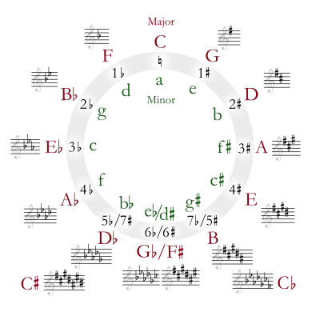


1주차 세미나 미리보기
이론
음이름
계이름
음정
음계
으뜸음
5도권
조성
실습
조성 찾기
청음하기
C#
D♭
D#
E♭
F#
G♭
G#
A♭
A#
B♭
C
D
E
F
G
A
B
C

Slide 42
1주차 세미나 준비물
개인 휴대폰 + Tuner 앱
여러분의 참여 의지
1주차에는 노트북이 없어도 진행 가능합니다.

Slide 43
소통 채널
“UNIDEV 작곡 세미나 2024” 디스코드 서버를 통해 모든 공지를 전달합니다.
디스코드 #📢공지 채널을 잘 확인하시기 바랍니다!
질문이 있으면 먼저 #❔자주묻는질문 채널을 확인하시고, 그 다음에 DM 또는 #❓질의응답 채널을 통해 편하게 여쭤보세요!
세미나 진행에 대한 건의사항과 피드백 받습니다! #🙋건의사항 채널에 올려주세요!
흥미로운 정보나 팁이 있으면 다른 사람도 볼 수 있게 #✨팁 채널에 올려주세요!
재미있는 이야기라면 아무거나 같이 나눠요~! #😄잡담 채널은 여러분의 참여로 활성화됩니다.
부담 갖지 마시고 저에게 개인적으로 물어보셔도 됩니다.
단태님이 만든 노래를 들어보고 싶어요!
밥 사주세요!

Slide 44
즐거운 뒤풀이!
보드게임

Slide 45
감사합니다!

